Slide 1
Муниципальное бюджетное дошкольное образовательное учреждение детский сад №14 муниципального образования город Горячий Ключ
Математическое развлечение «Путешествие по сказкам!»
Автор: воспитатель Чикишева Елена Николаевна

Slide 2
Цель: продолжать развивать логическое мышление; умение анализировать, формировать творческое объемное, пространственное и ассоциативное мышление, сенсомоторные координации. Развивать пространственное воображение, творческое начало, индивидуальность в сочетании с умением работать в коллективе сверстников.

Slide 3
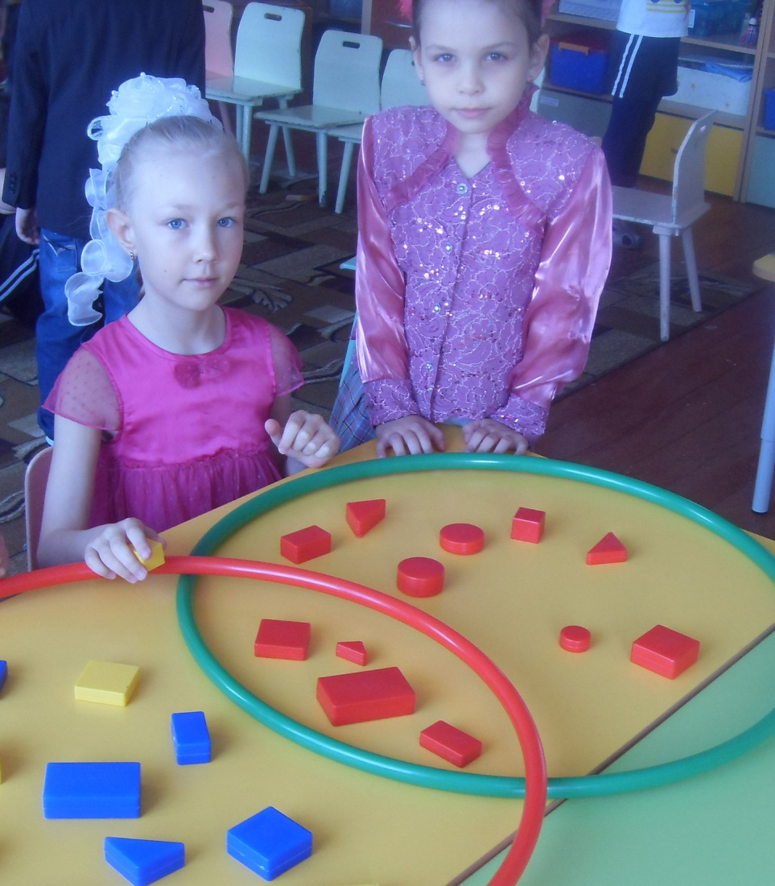
Развиваем логическое мышление!

Slide 4
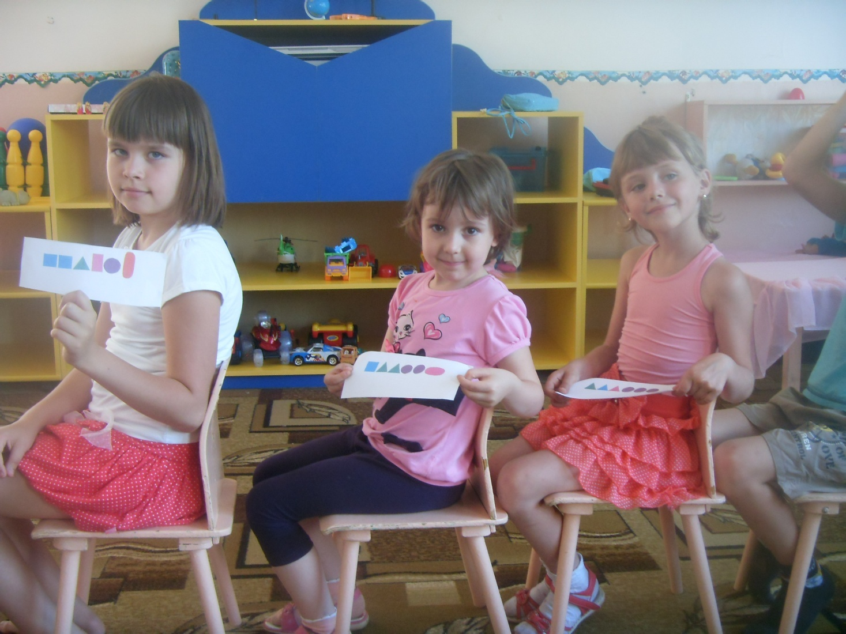
Отправляемся в путешествие!

Slide 5
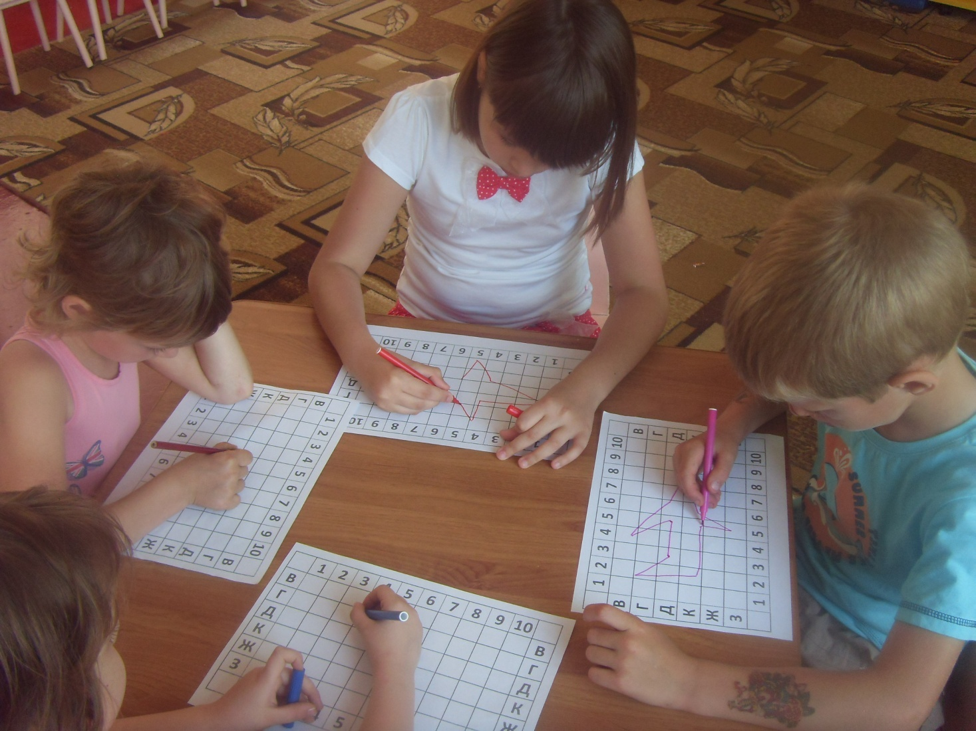
Рисуем по клеточкам самолет!

